Slide 1
Parallelisierung von paarweisen, ungeordneten Berechnungen
Diplomverteidigung – David Hofer

Slide 2
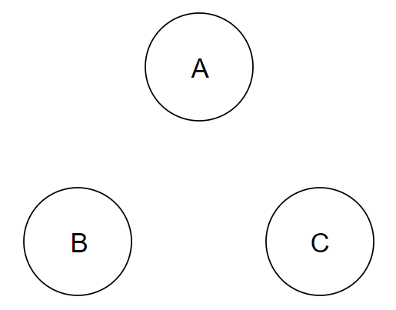
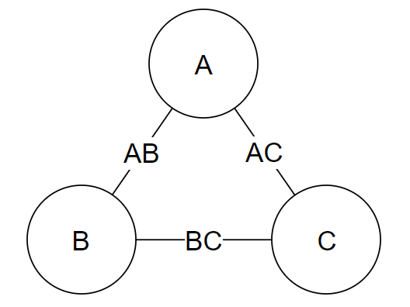

Paarweise, ungeordnete Berechnungen?
Kombinatorik – $\left({n \atop 2}\right)$

Slide 3
Anwendungsfälle
Wechselwirkungen
Merging
Konditionelle Transaktionen

Slide 4
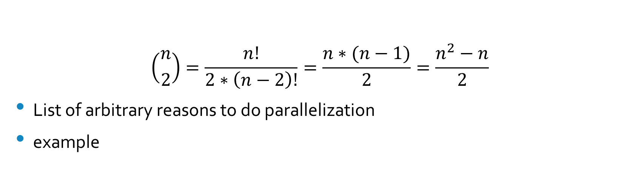
Parallelisierung – Warum?
$$\left({n \atop 2}\right)=\frac{n!}{2∗\left(n−2\right)!}=\frac{n∗(n−1)}{2}=\frac{n^{2}−n}{2}$$
List of arbitrary reasons to do parallelization
example

Slide 5
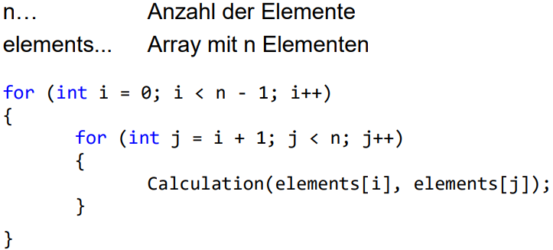
Sequentieller Algorithmus

Slide 6
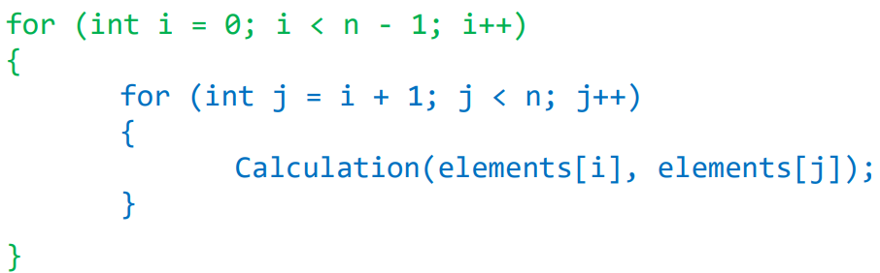
Schleifen-Parallelisierung

Slide 7
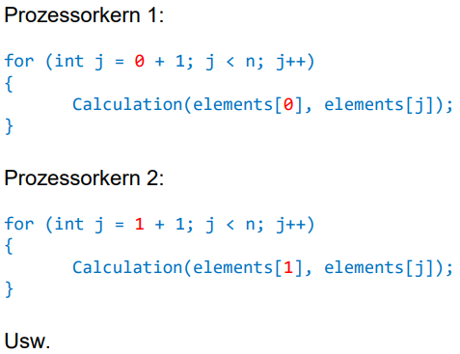
Schleifen-Parallelisierung

Slide 8
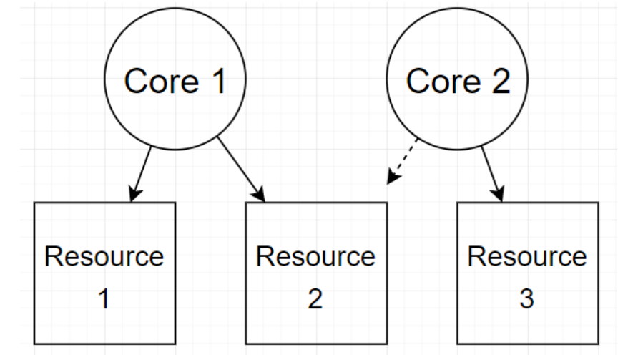
Ressourcensperrung

Slide 9
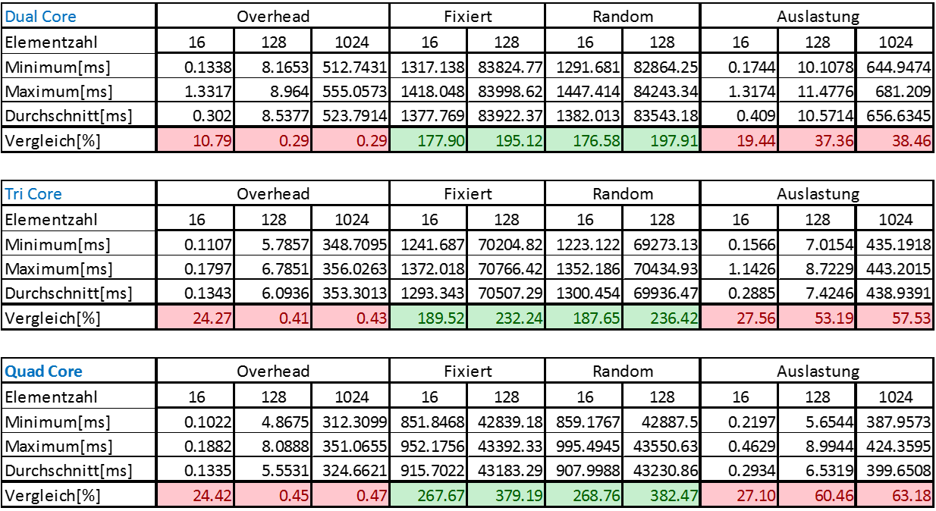
Messergebnisse

Slide 10
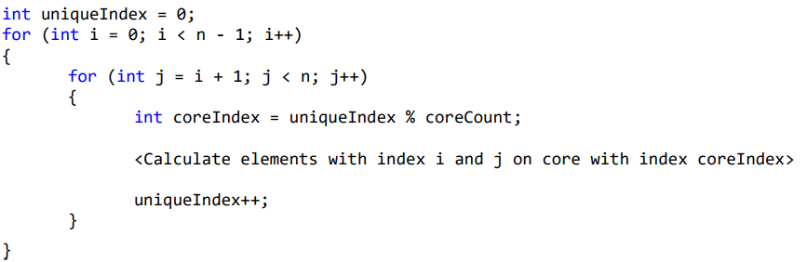
Laufvariablenmodulo

Slide 11
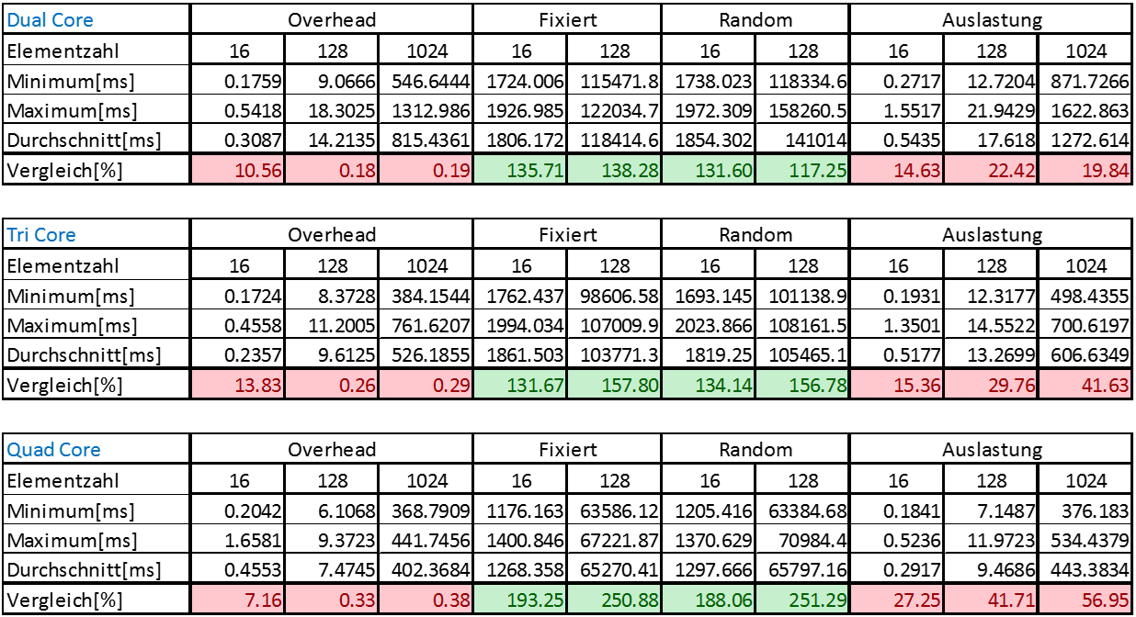
Messergebnisse

Slide 12
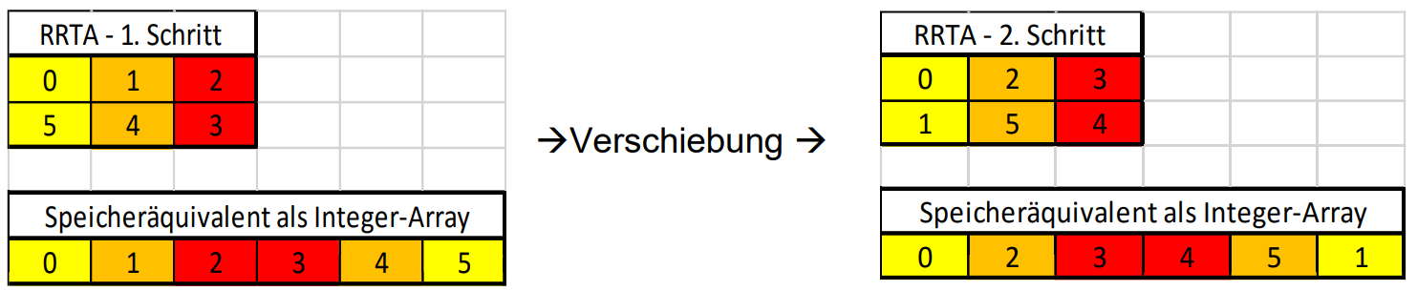
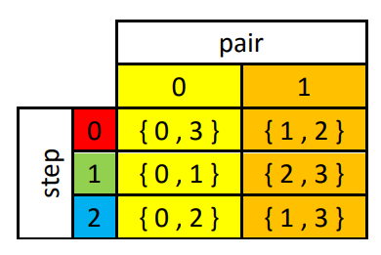
Parallelisierung durch Round Robin Tournament Algorithmus

Slide 13
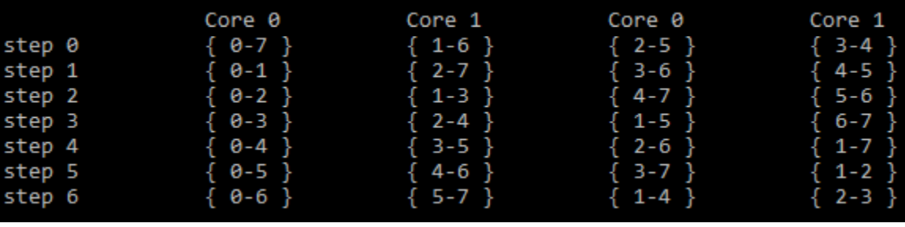
Round Robin Tournament Matrix

Slide 14
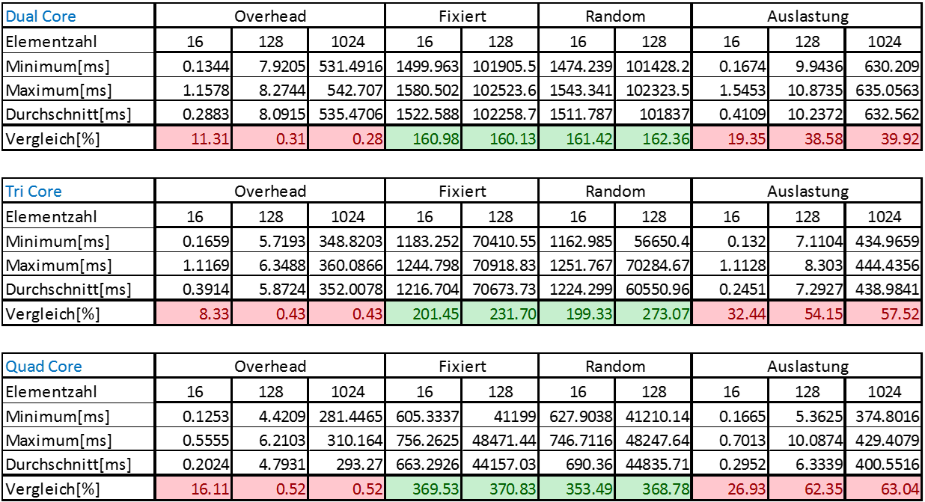
Messergebnisse

Slide 15
Parallelisierung durch Divide and Conquer

Slide 16
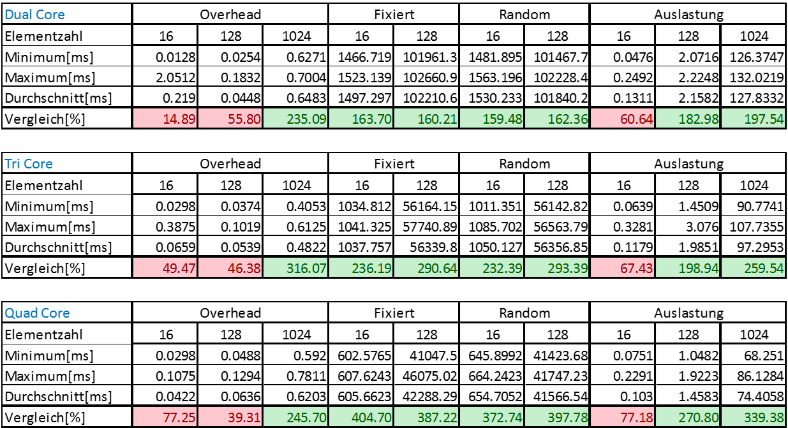
Messergebnisse

